Slide 1
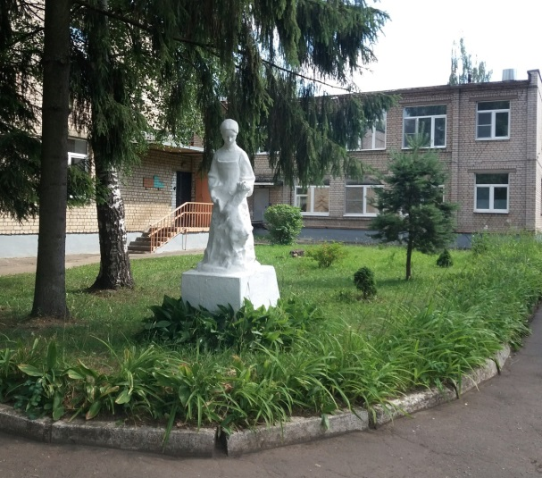
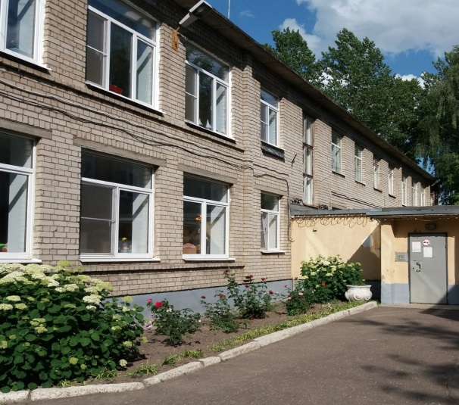
Творческий коллектив МДОУ «Детский сад № 209» г. Ярославль
ЗОРЕНЬКА

Slide 2
Творческий коллектив педагогов
МДОУ «Детский сад № 209»
входит в состав
Ярославской фольклорной группы «Зоренька»
с 2011 года
МОУ
«Средняя школа
№ 72»
Центральная
детская
библиотека им. Ярослава Мудрого
Социальные
партнеры
творческой группы «ЗОРЕНЬКА»
Центральная библиотека им. А.П. Чехова
МДОУ
«Детский сад
№ 211»
МДОУ
«Детский сад
№ 8»

Slide 3
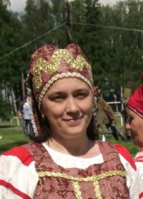
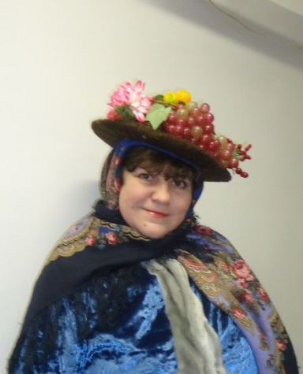
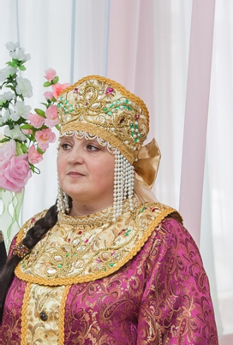
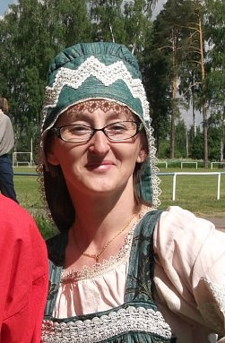
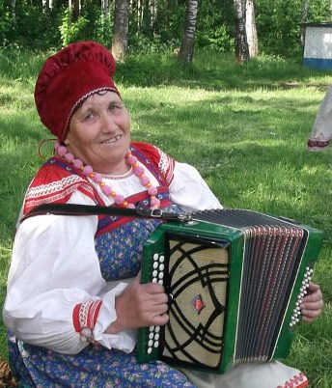
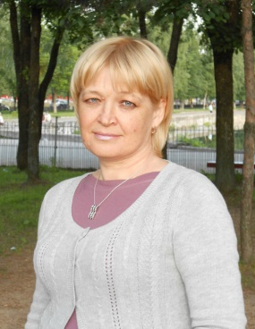
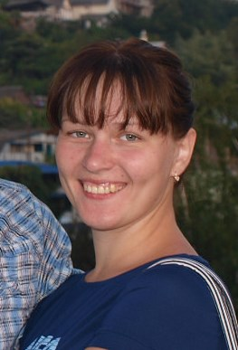
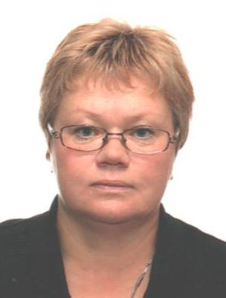
Состав творческой группы
Ромашкина Нечаева Жаворонкова Кузьмина Шмарина
Елена Елена Елена Ирина Маргарита
Николаевна Сергеевна Николаевна Владимировна Анатольевна
Заведующий Воспитатель Воспитатель Воспитатель Представитель
социального
партнера
Щербакова Бородулина Соловьева Кузьмин
Лариса Ирина Ирина Егор
Петровна Валерьевна Викторовна Павлович
Музыкальный Воспитатель Воспитатель Рабочий
руководитель (электрик)

Slide 4
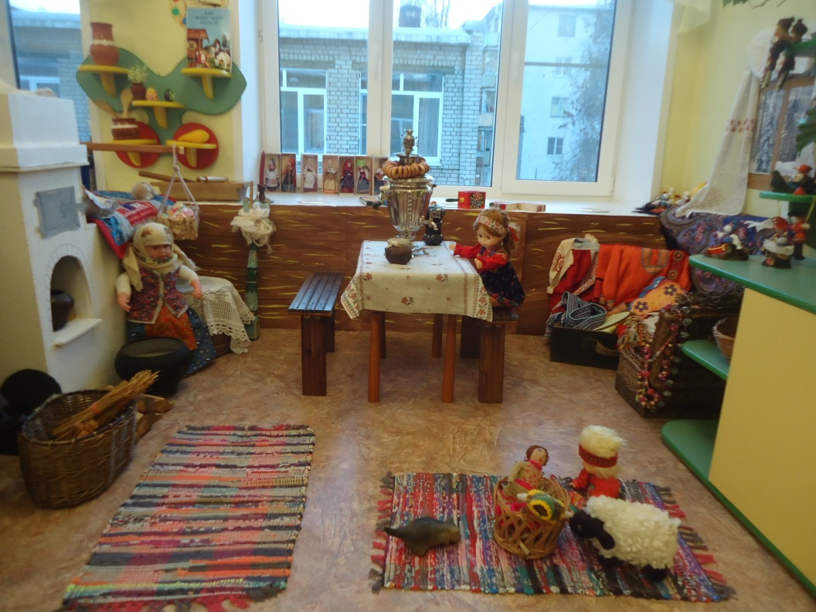
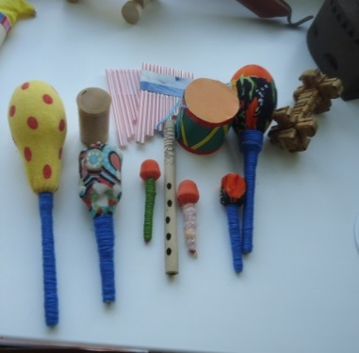
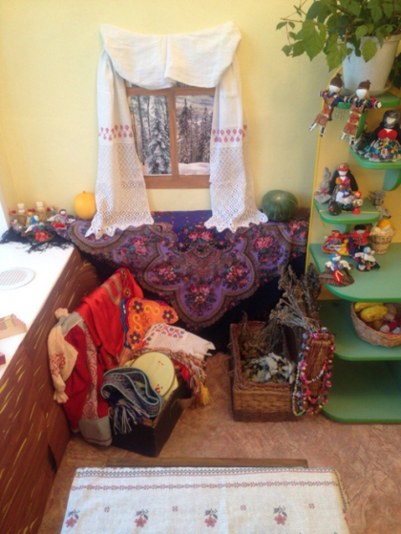
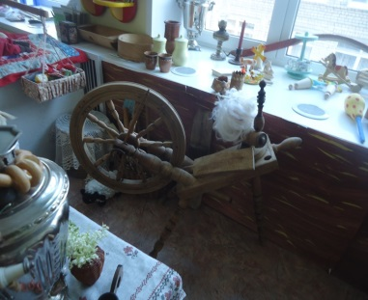
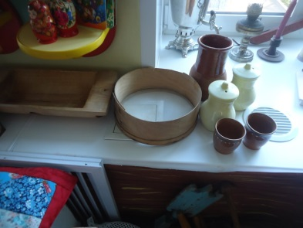
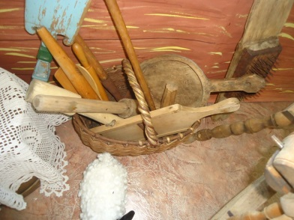
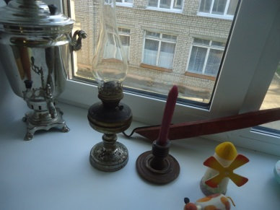
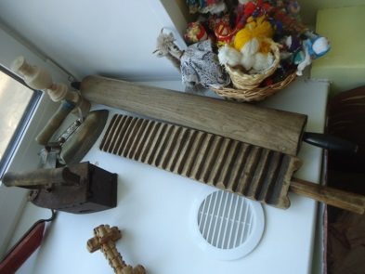
Мероприятия по ознакомлению с традициями, обычаями и культурой русского народа
«Русская изба» в миниатюре

Slide 5
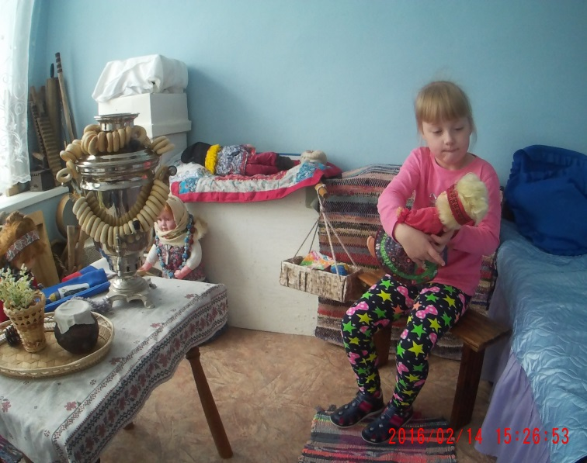
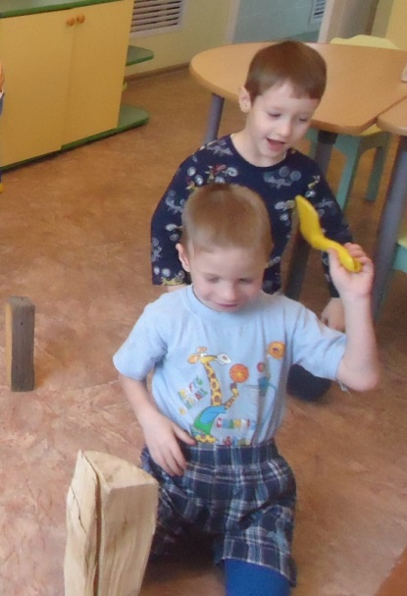
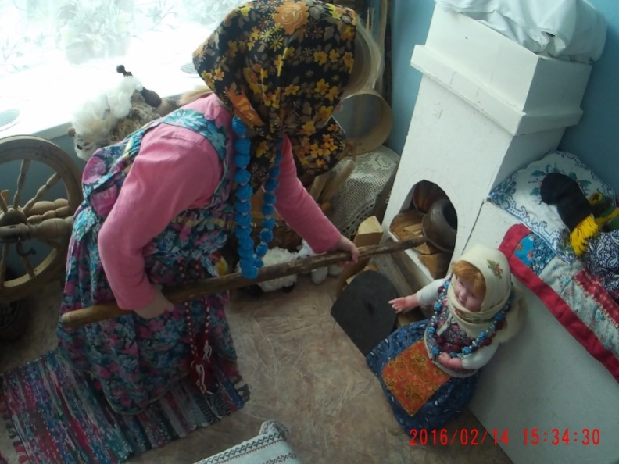
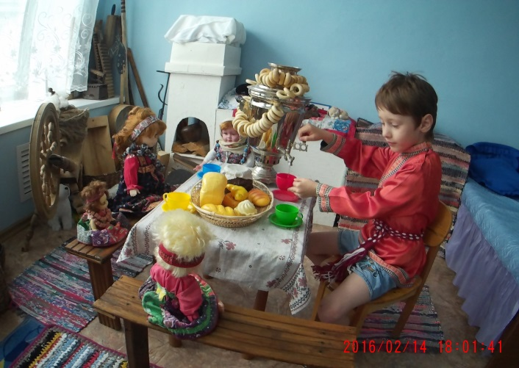
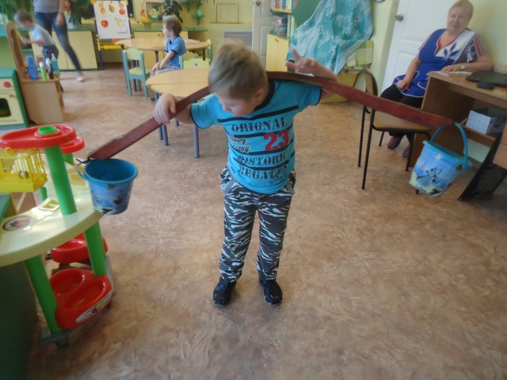
Познавательные занятия в «Русской избе»

Slide 6
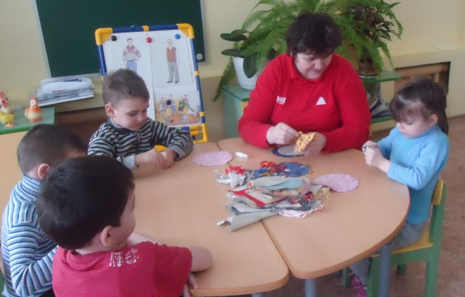
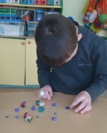
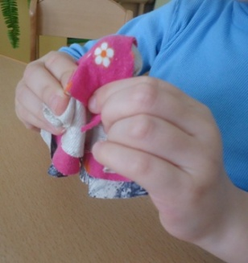
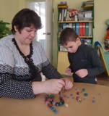
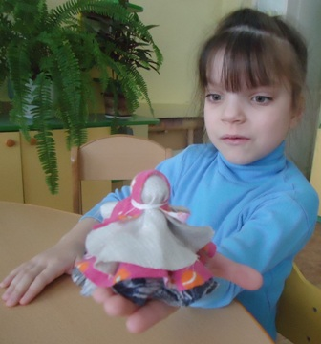
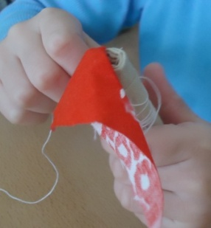
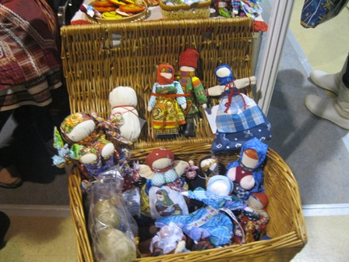
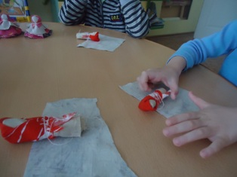
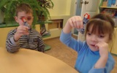
Мероприятия, обучающие народным промыслам
Вторая жизнь одежды
Куклы и бусы
из ткани

Slide 7
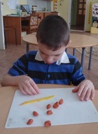
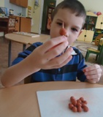
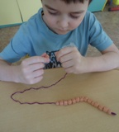
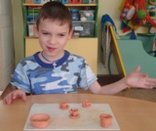
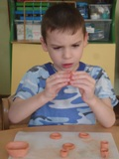
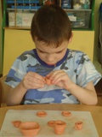
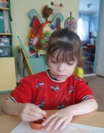
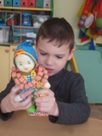
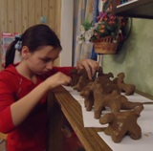
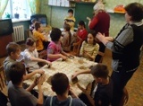
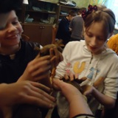
Мероприятия, обучающие народным промыслам
Лепка украшений,
посуды, игрушек
из глины

Slide 8
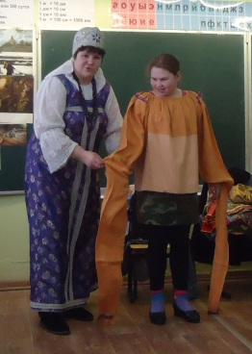
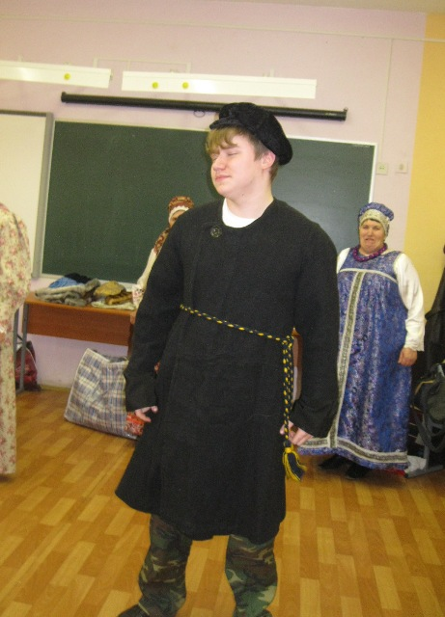
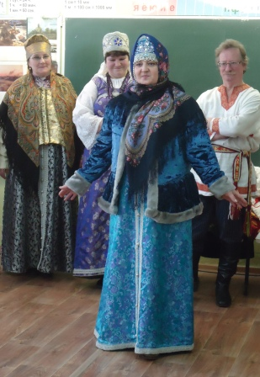
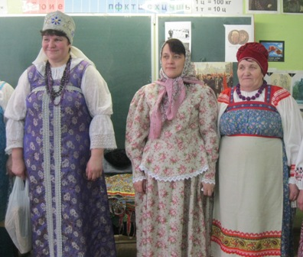
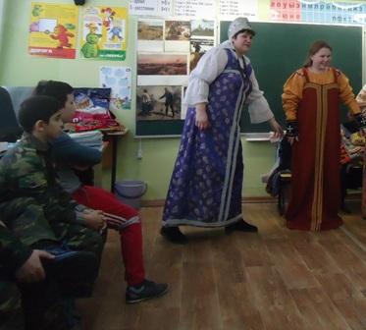
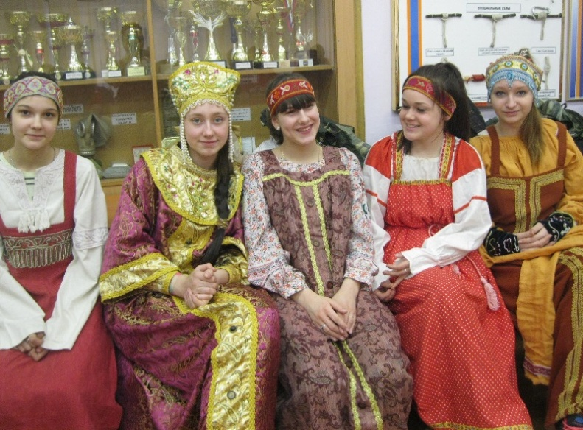
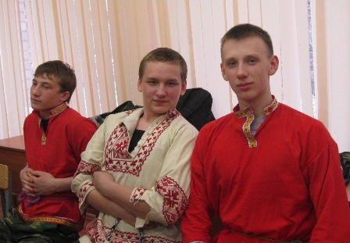
Мероприятия, обучающие народным промыслам
Уроки русского костюма

Slide 9
Мероприятия, обучающие народным промыслам
Приготовление блюд «Русской трапезы»
Квашеная капуста и пироги с капустой

Slide 10
Мероприятия музыкально-развлекательные
по народному календарю
Осенние традиционные народные праздники
ОСЕНИНЫ, КУЗЬМИНКИ и современный ДЕНЬ МАТЕРИ

Slide 11
Мероприятия музыкально-развлекательные
по народному календарю
Зимние традиционные народные праздники
Рождество, Колядки, Масленница и День защитника
Рождественский вертеп
в стиле русского домашнего театра
День защитника
на старый лад
«Папы – Богатыри»

Slide 12
Мероприятия музыкально-развлекательные
по народному календарю
Весенние традиционные народные праздники
Грачевник, Пасха, Жаворонки

Slide 13
Мероприятия музыкально-развлекательные
по народному календарю
Летние традиционные народные праздники
Троица или праздник русской березки, праздник Ивана Купала

Slide 14
Участие в мероприятиях города
Городской фестиваль художественного творчества работников муниципальной системы образования «Праздник талантов» 2011 г.
Районный фестиваль художественного творчества среди работников дошкольных образовательных учреждений «Звездная радуга» 2016 г.
Карнавальное шествие
масленичных кукол на фестивале
«Краса Масленица - 2019»

Slide 15
Планы на будущее
1. Создание музея «Русской избы» на базе МДОУ «Детский сад № 209»
2. Разработать программу для детей дошкольного возраста мероприятий по ознакомлению
с традициями и культурой малых народов России
3. Развивать партнерские связи в педагогическом сообществе муниципальной системы образования города Ярославля

